Slide 1
Analisi delle Parole Chiave per SEO

Slide 2
Analisi delle Parole Chiave Per sviluppare una strategia di parole chiave efficace per SEO, devi considerare diversi fattori, tra cui la ricerca approfondita delle parole chiave, l'analisi della concorrenza e le raccomandazioni strategiche. Questo esercizio guida attraverso i passaggi necessari per creare una strategia di parole chiave focalizzata sul tema principale "abbigliamento e accessori" e sul sottotema "magliette cotone"

Slide 3
Passaggio 1: Ricerca delle Parole Chiave Inizia identificando un elenco di parole chiave rilevanti per il tuo subtopic "magliette cotone". Usa strumenti di ricerca di parole chiave come Google Keyword Planner, Ahrefs, SEMrush o Moz per trovare parole chiave con volume di ricerca significativo e concorrenza gestibile. Parole Chiave di Base. -Magliette cotone -Magliette cotone uomo -Magliette cotone donna -Magliette cotone personalizzate -Magliette cotone a manica lunga Parole Chiave a Coda Lunga Le parole chiave a coda lunga sono più specifiche e spesso hanno una concorrenza minore, il che le rende più facili da classificare. Ecco alcune idee: -Magliette cotone biologico per uomo -Magliette cotone scontate online -Magliette cotone oversize per donna -Migliori magliette cotone made in Italy -Magliette cotone di alta qualità per sport

Slide 4
Passaggio 2: Analisi Competitiva Una volta identificate le parole chiave di interesse, analizza i concorrenti che stanno già utilizzando queste parole chiave. Valuta quali sono i loro punti di forza e debolezze in termini di SEO. Concorrenti Principali -Brand di abbigliamento e accessori con focus sul cotone. -Rivenditori online specializzati in t-shirt e felpe in cotone. -Siti web di personalizzazione di abbigliamento. Analisi dei Concorrenti -Analizza le loro strategie di SEO, come la struttura dei contenuti, l'uso delle parole chiave e il backlinking. -Valuta il loro posizionamento nei risultati di ricerca per le parole chiave identificate. -Analizza la loro presenza sui social media per capire come promuovono i loro prodotti.

Slide 5
Passaggio 3: Raccomandazioni per l'Uso delle Parole Chiave Basandoti sulla ricerca delle parole chiave e sull'analisi competitiva, sviluppa una strategia SEO che includa raccomandazioni per l'uso efficace delle parole chiave. Ottimizzazione On-Page -Titoli e Meta Descrizioni: Assicurati che le parole chiave principali siano presenti nei titoli delle pagine e nelle meta descrizioni. -Struttura del Contenuto: Utilizza le parole chiave nelle intestazioni (H1, H2, ecc.), nel corpo del testo e negli attributi delle immagini (alt text). -Link Interni: Collega le pagine tra loro utilizzando parole chiave correlate per migliorare la struttura del sito. Creazione di Contenuti -Blog Post: Crea articoli che rispondano alle domande comuni relative alle magliette in cotone. Ad esempio, "Come scegliere la migliore maglietta in cotone" o "Vantaggi del cotone biologico". -Video e Multimedia: Utilizza parole chiave nei titoli e nelle descrizioni dei video su piattaforme come YouTube o TikTok. Crea contenuti visivi che evidenzino i benefici dei prodotti in cotone. -Contenuti Social Media: Promuovi contenuti relativi alle magliette in cotone sui social media, utilizzando hashtag e frasi chiave correlate. Backlinking e Partnership -Backlink da Siti Affidabili: Cerca opportunità per ottenere backlink da siti web affidabili e pertinenti, come blog di moda o riviste online. -Collaborazioni con Influencer: Collabora con influencer nel settore dell'abbigliamento per promuovere i prodotti in cotone e generare interesse.

Slide 6
Conclusioni Una strategia di parole chiave ben strutturata richiede una ricerca approfondita, un'analisi competitiva dettagliata e raccomandazioni strategiche mirate. Utilizzando queste indicazioni, puoi sviluppare una strategia SEO efficace per migliorare la visibilità del tuo sito web nei motori di ricerca e attirare il pubblico target.

Slide 7
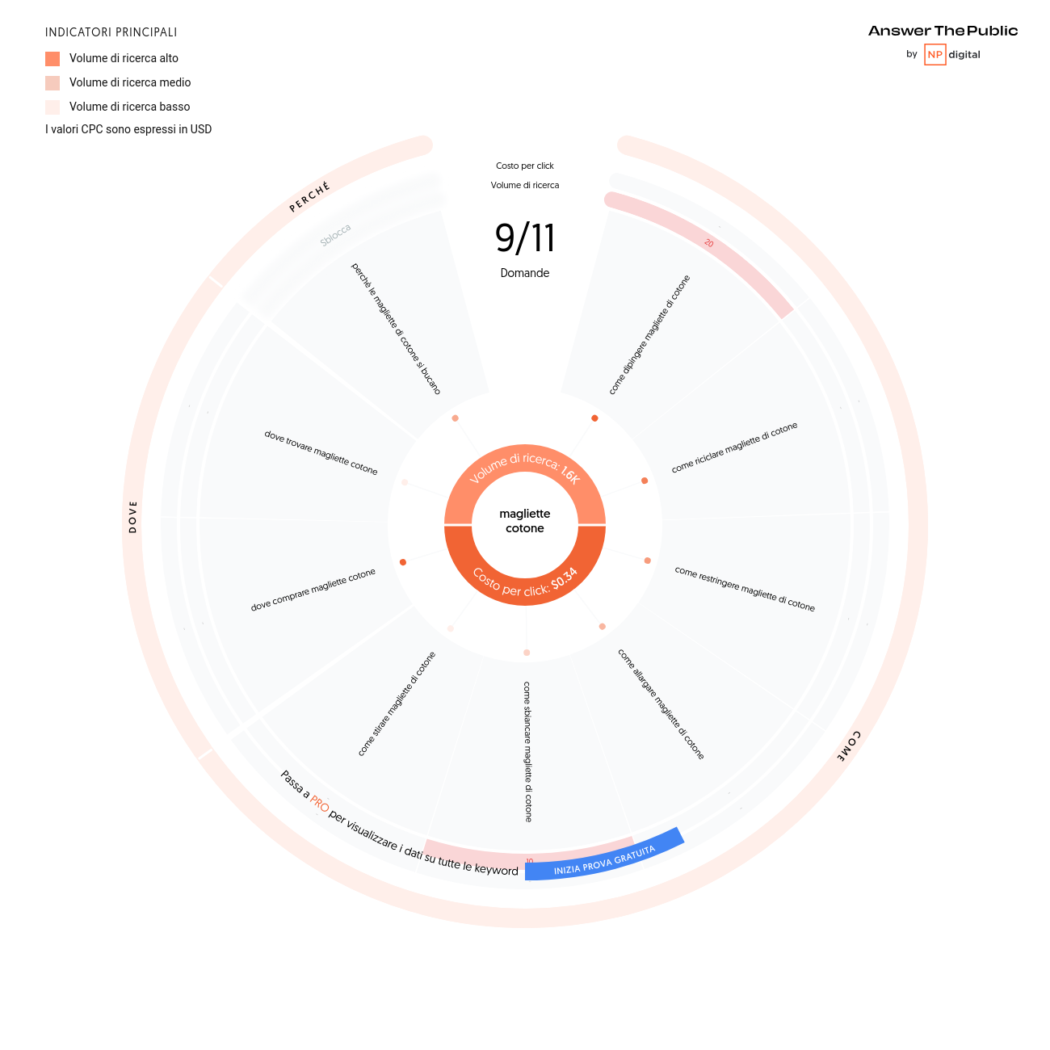
La mia ricerca con: answerthepublic, ricerche collegate al Subtopic

Slide 8
Le mie 10 keyword classificate per intenti e target
1.Magliette cotone di qualità
Intento: Informativo
Target: Clienti che cercano informazioni sulla qualità delle magliette in cotone.
2. Magliette cotone personalizzate
Intento: Commerciale
Target: Persone interessate a trovare magliette in cotone personalizzate per eventi o usi specifici.
3. Magliette cotone uomo
Intento: Commerciale
Target: Uomini alla ricerca di magliette in cotone.
4. Magliette cotone donna
Intento: Commerciale
Target: Donne interessate a magliette in cotone progettate specificamente per loro.
5. Magliette cotone made in Italy
Intento: Informativo
Target: Persone che cercano informazioni sui produttori di magliette in cotone made in Italy.
6. Magliette cotone biologico
Intento: Informativo
Target: Clienti interessati al cotone biologico e sostenibile.
7. Magliette cotone taglie forti
Intento: Transazionale
Target: Clienti che cercano magliette in cotone disponibili in taglie grandi e vogliono effettuare un acquisto.
8. Magliette cotone a manica lunga
Intento: Commerciale
Target: Persone interessate a magliette in cotone a manica lunga.
9. Magliette cotone scontate
Intento: Transazionale
Target: Clienti alla ricerca di sconti o offerte speciali sulle magliette in cotone.
10. Magliette cotone colorate
Intento: Commerciale
Target: Clienti che cercano magliette in cotone con una vasta gamma di colori.

Slide 9
CREAZIONE DI CONTENUTI OTTIMIZZATI PER SEO-GUIDA
Per creare dei contenuti ottimizzati per SEO, ti serviranno dati sulla keyword in questione, informazioni sul mercato e le audience personas a cui si riferisce.
Ecco alcuni spunti interessanti per formulare un contenuto ben ottimizzato

Slide 10
1. Quali problemi vogliono risolvere con la ricerca?
Il problema che le persone vogliono risolvere dipende dall'intento di ricerca e dalla keyword. Per esempio, se la keyword è "magliette cotone di alta qualità", il problema potrebbe essere la ricerca di magliette resistenti, confortevoli e durevoli. Se l'intento di ricerca è transazionale, il problema potrebbe essere la necessità di trovare un prodotto da acquistare.

Slide 11
2. Quanto sono consapevoli del bisogno di quel servizio e di quali siano le soluzioni?
Il livello di consapevolezza del bisogno varia a seconda del tipo di pubblico e del contesto della ricerca:
Consapevolezza alta: Le persone sanno esattamente cosa cercano, come "magliette cotone taglie grandi", il che indica un intento diretto a risolvere un problema specifico.
Consapevolezza bassa: Le persone potrebbero cercare informazioni generali, come "magliette cotone contro sintetiche", per capire meglio le opzioni disponibili.

Slide 12
3. Di quali informazioni hanno bisogno per decidere?
Questo dipende dal percorso di acquisto e dalla complessità del prodotto o servizio:
Caratteristiche del prodotto: Dimensioni, colore, stile, qualità del cotone, metodi di produzione.
Prezzi e offerte speciali: Informazioni sui prezzi e sconti disponibili.
Recensioni e testimonianze: Feedback da parte di altri clienti che possono influenzare la decisione di acquisto.
Valori del brand: Informazioni sulla sostenibilità, provenienza del cotone, o aspetti etici del prodotto.

Slide 13
3. Di quali informazioni hanno bisogno per decidere?
Questo dipende dal percorso di acquisto e dalla complessità del prodotto o servizio:
Caratteristiche del prodotto: Dimensioni, colore, stile, qualità del cotone, metodi di produzione.
Prezzi e offerte speciali: Informazioni sui prezzi e sconti disponibili.
Recensioni e testimonianze: Feedback da parte di altri clienti che possono influenzare la decisione di acquisto.
Valori del brand: Informazioni sulla sostenibilità, provenienza del cotone, o aspetti etici del prodotto.

Slide 14
4. Come riusciamo a far sapere loro che ciò che abbiamo le aiuterà?
Per far sapere al pubblico che il tuo prodotto risolverà il loro problema, puoi adottare le seguenti strategie:
Contenuti informativi: Crea articoli, video e post sui social media che spiegano i benefici del tuo prodotto e come risolve il problema del cliente.
Call to Action chiare: Usa call to action chiare e dirette per guidare il pubblico verso una decisione.
Testimonianze e recensioni: Condividi feedback positivi da parte di altri clienti che hanno risolto problemi simili con il tuo prodotto.
Collaborazioni con Influencer: Lavora con influencer che possono promuovere il tuo prodotto e spiegare come aiuta a risolvere il problema del pubblico.
Marketing via email: Utilizza l'email marketing per mantenere un contatto diretto con il pubblico e fornire informazioni su nuovi prodotti, offerte e vantaggi.

